Slide 1
Casus 2: Opgegroeid in Marocco AEF
Feiten:
Leeftijd ten tijde delict: 18 jaar
Delict: mishandeling in groepsverband en bedreiging vuurwapen met doel stelen Porsche;
Ontkent het ten laste gelegde. Vasthoudend in zijn verklaring dat hij niets heeft gedaan en het niet is op de videobeelden. Als geconfronteerd met bewijzen gaat hij daar niet op in.
Als 15-jarige teenager naar NL; gehecht aan opa in Marokko, overleden vlak voor komst naar NL
Verhaal over hersenletsel door brommerongeluk in Marokko is niet onderzocht
Volgens gedragsdeskundige educatief centrum horizon: Indien veel structuur, toezicht en begrenzing wordt geboden doet hij het binnen het praktijkonderwijs goed. In de klas als de theorie wordt aangeboden is hij onrustig en snel afleidbaar. Heeft moeite met concentreren, vindt al snel erg gezellig met andere leerlingen en reageert sterk op zijn omgeving. Betrokkene heeft moeite zich aan afspraken te houden. Vanuit thuissituatie lijkt weinig controle en grip te zijn.
Mento Olympiacollege: Viel al snel op door zijn impulsieve gedrag, gedragsproblemen en woedeaanvallen. Lijkt geen enkel benul van consequenties van zijn gedrag en handelen. Op zoek naar spanningen en thrill seeking. Zoekt grenzen toelaatbare en stelt zich onschendbaar op. Kan zich gedragen als ‘drama queen’ waarbij hij gemakkelijk zielig doet. Zegt gemakkelijk sorry.
Praat liever niet over gebeurtenissen in het verleden. Stelt regelmatig dat hij het niet meer weet.
ZALC betreft EGO-ontwikkeling in impulsieve stadium; leeftijd van 8-jarige
Mist empathie en berouw, onvoldoende bereid medewerking te verlenen aan interventies en heeft weinig binding met school of werk
Inschatting
Sociaal emotioneel jong, affect moduleert nauwelijks, begrijpt normaal overdrachtelijke taal niet;
Gewetensfunctie nauwelijks ontwikkeld, slachtofferhouding; weinig realistisch zelfbeeld;
Cultuuraanpassingsproblemen en ernstige gedragsproblemen
Ouder-kind relatieprobleem

Slide 2
Assessment (conclusie)
Lerend vermogen
Essenties
Gezien temperament, intelligentie en onafhankelijk denken lijkt weinig lerend vermogen aanwezig
Zelfbeeld en gevoel van veiligheid
Groot gevoel van veiligheid in overeenstemming met veilige jeugd
Incongruentie in relatie met gebrekkige huidige worteling in de wereld is zorgwekkend
Worteling in de wereld
Identiteit
De persoon heeft geen identiteit in de wereld in de zin van verantwoordelijkheidsgevoel, expertise of realistisch denken over toekomst en lijkt daar ook niet mee bezig
Zinvolle relaties
De persoon heeft geen zinvolle relaties en lijkt daaraan weinig behoefte te hebben.
Alleen enigszins TOM en niet de gevoelskant van empathie en moreel besef en de behoefte aan zinvolle relaties is weinig hoopgevend.
Advies: ?

Slide 3
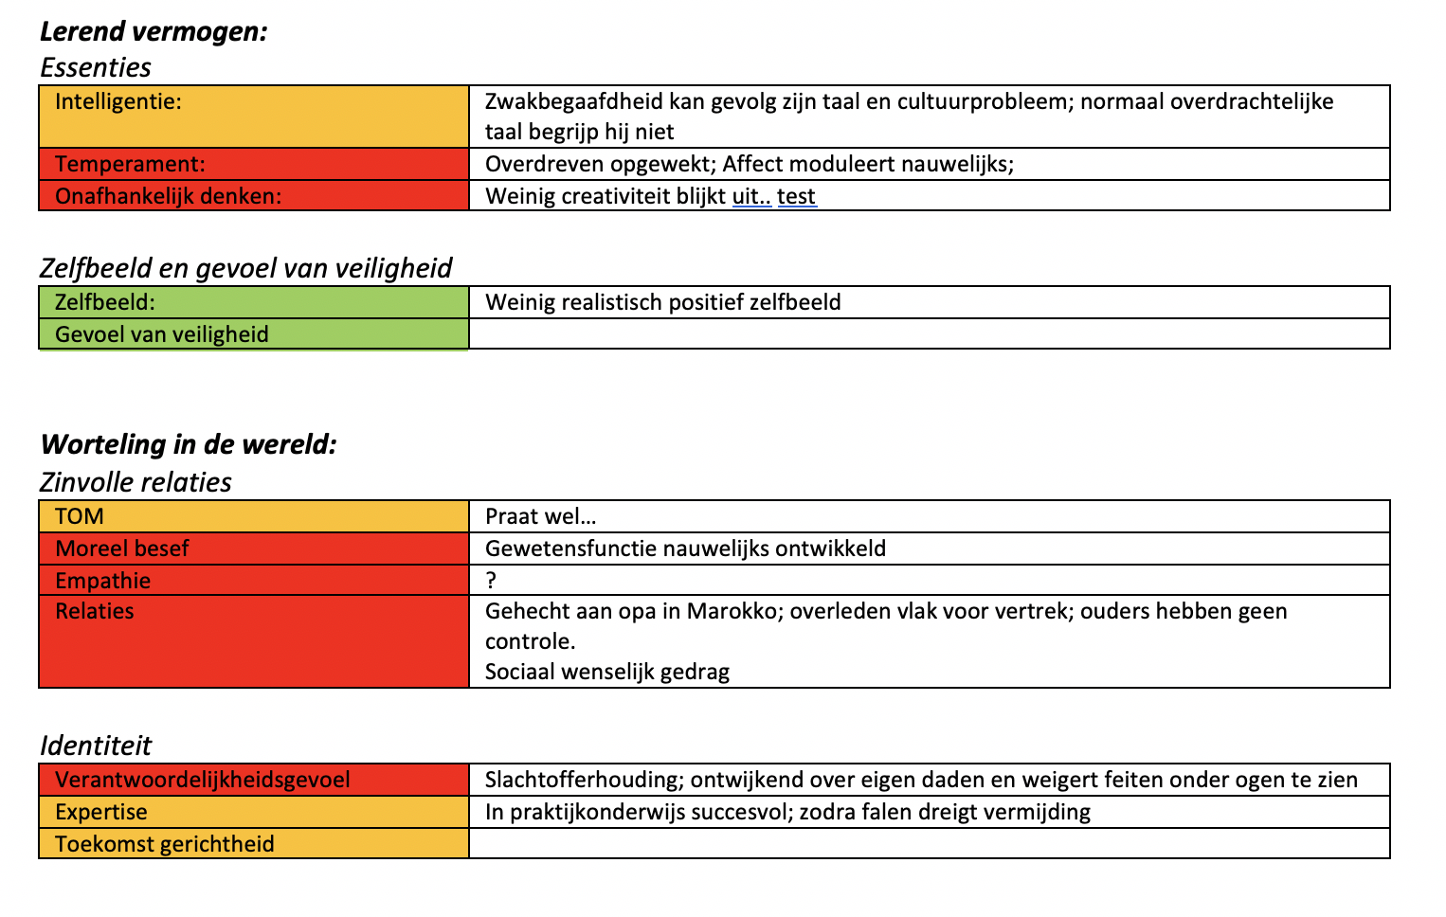
Toelichting

Slide 4
Lerend vermogen
Geworteld in de wereld
Relaties
Onafhankelijk denken
Zelfbeeld
Gevoel van veiligheid
TOM
Moreel besef
Empathie
Temperament
Verantwoordelijkheidsgevoel
Intelligentie
Expertise
Toekomstgericht
Opgegroeid in Marokko

